Slide 1
Mary Kenneth Keller
informaticienne

Slide 2
Qui ?
Américaine qui a vécu au XXème siècle
Religieuse et informaticienne
1 ère femme à obtenir un doctorat en informatique

Slide 3


Quoi ?
Rôle essentiel Dans le développement du langage de programmation BASIC
Importante réalisation Dans l’avancement des femmes dans le domaine de l’informatique

Slide 4

BASIC !

Slide 5
B Beginner’s
A All purpose
S Symbolic
I Instruction
C Code

Slide 6

Language de progammation de haut niveau développé à la fin des années 1960

Slide 7
Public
:
Pour qui ? Débutant : Permet d’apprendre plus facilement et intuitivement
Où ? Utilisé dans l’enseignement de la programmation

Slide 8
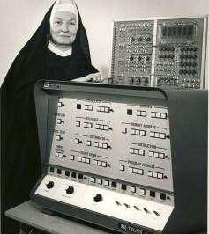
Sources :
-https://www.vaticanobservatory.org/sacred-space-astronomy/religious-scientists-sr-mary-kenneth-keller-b-v-m913-1985-computer-science/, le 20 février 2024

